Slide 1
Advanced Competitive Programming
國立成功大學ACM-ICPC程式競賽培訓隊
nckuacm@imslab.org
Department of Computer Science and Information Engineering
National Cheng Kung University
Tainan, Taiwan

Slide 2
Number Theory

Slide 3
Outline
Modular arithmetic
Greatest Common Divisor

Slide 4
Outline
Modular arithmetic
Greatest Common Divisor

Slide 5
餘數
對於整數 a
除以整數 b
除不盡的部分就是餘數

Slide 6
餘數
對於整數 a
除以整數 b
除不盡的部分就是餘數
例如 6 / 4 = 1 … 2
6 = 1 * 4 + 2

Slide 7
同餘
某些整數除以 n
他們的餘數相同 就稱為同餘

Slide 8
同餘
某些整數除以 n
他們的餘數相同 就稱為同餘 n
例如 6 與 10 除以 4 都餘 2

Slide 9
同餘
某些整數除以 n
他們的餘數相同 就稱為同餘 n
a 與 b 同餘 n
記為 a ≡ b mod n

Slide 10
同餘
某些整數除以 n
他們的餘數相同 就稱為同餘 n
6 與 10 同餘 4
記為 6 ≡ 10 mod 4

Slide 11
同餘運算
對於
a ≡ b mod n
c ≡ d mod n

Slide 12
同餘運算
對於
a ≡ b mod n
c ≡ d mod n
有
a+c ≡ b+d mod n

Slide 13
同餘運算
對於
a ≡ b mod n
c ≡ d mod n
有
a+c ≡ b+d mod n
a×c ≡ b×d mod n

Slide 14
同餘運算
例如
6 ≡ 10 mod 4
5 ≡ 21 mod 4
有
6+5 ≡ 10+21 mod 4

Slide 15
同餘運算
例如
6 ≡ 10 mod 4
5 ≡ 21 mod 4
有
6+5 ≡ 10+21 mod 4
6×5 ≡ 10×21 mod 4

Slide 16
歐拉定理
a, n 互質 則
a^{ϕ(n)} ≡ 1 mod n
ϕ(n) 表示與 n 互質且小於 n 的正整數的個數
例如 1, 5 和 6 互質， ϕ(6)=2

Slide 17
費馬小定理
a, p 互質，且 p 為質數 則
a^{p-1} ≡ 1 mod p

Slide 18
Outline
Modular arithmetic
Greatest Common Divisor

Slide 19
最大公因數
整數 a, b，它倆各自有自己的因數
取相同的因數中最大的數，即 gcd(a, b)

Slide 20
性質
gcd(a, b) = gcd(b, a)

Slide 21
性質
gcd(a, b) = gcd(b, a)
gcd(a, 0) = |a|

Slide 22
性質
gcd(a, b) = gcd(b, a)
gcd(a, 0) = |a|
gcd(a, b) = gcd(a, b%a)

Slide 23
性質
gcd(a, b) = gcd(b, a)
gcd(a, 0) = |a|
gcd(a, b) = gcd(a, b%a)
其中 b%a 表示 b 除以 a 的餘數

Slide 24
輾轉相除法
找出 gcd(a, b) 的值 _{(normal form)}

Slide 25
輾轉相除法
找出 gcd(a, b) 的值 _{(normal form)}
根據 GCD 的性質，有
gcd(a, b) = g(b, a) = g(b%a, a)

Slide 26
輾轉相除法

Slide 27
輾轉相除法
找出 gcd(a, b) 的值 _{(normal form)}
根據 GCD 的性質，有
gcd(a, b) = g(b, a) = g(b%a, a)

Slide 28
輾轉相除法
找出 gcd(a, b) 的值 _{(normal form)}
根據 GCD 的性質，有
gcd(a, b) = g(b, a) = g(b%a, a)
留意: b%a 只有當 b ≥ a 時才有變化

Slide 29
輾轉相除法
gcd(a₀, b₀) = gcd(b₀%a₀, a₀), 設 b₁ = b₀%a₀
gcd(b₁, a₀) = gcd(a₀%b₁, b₁), 設 a₁ = a₀%b₁
gcd(a₁, b₁) = gcd(b₁%a₁, a₁), 設 b₂ = b₁%a₁
:
.
gcd(0, b_{n}) = |b_{n}|

Slide 30
輾轉相除法 (例)
gcd(15, 42) = gcd(42%15, 15), 12 = 42%15
gcd(12, 15) = gcd(15%12, 12), 03 = 15%12
gcd(03, 12) = gcd(12%03, 03), 00 = 12%03
gcd(0, 3) = 3

Slide 31
輾轉相除法 (實作)
int gcd(int a, int b) { return a? gcd(b%a, a) : b; }

Slide 32
貝祖定理
對於所有整數 a, b，
存在整數 x, y 使得 ax+by = gcd(a, b)

Slide 33
擴展歐幾里得演算法
找到 gcd(a, b) 同時，找出 x, y

Slide 34
擴展歐幾里得演算法
找到 gcd(a, b) 同時，找出 x, y
為了簡潔，令 g = gcd(a, b)

Slide 35
擴展歐幾里得演算法
考慮輾轉相除法
找到 g 的時候

Slide 36
擴展歐幾里得演算法
考慮輾轉相除法
找到 g 的時候，根據貝祖定理
0⋅x + g⋅y = g

Slide 37
擴展歐幾里得演算法
考慮輾轉相除法
找到 g 的時候，根據貝祖定理
0⋅x + g⋅y = g
明顯有 x 為任意整數， y 為 1 (別搞混符號，這裡 x, y 不是原問題要求的!!!)

Slide 38
擴展歐幾里得演算法
考慮輾轉相除法，對過程中任意 a, b 有 (這裡 a, b 不是原問題的!! 而是過程中的)
g = gcd(a, b) = gcd(b%a, a)
(根據 GCD 性質)

Slide 39
擴展歐幾里得演算法
考慮輾轉相除法，對過程中任意 a, b 有
g = gcd(a, b) = gcd(b%a, a)
g = (b%a) x + a y
(貝祖定理)

Slide 40
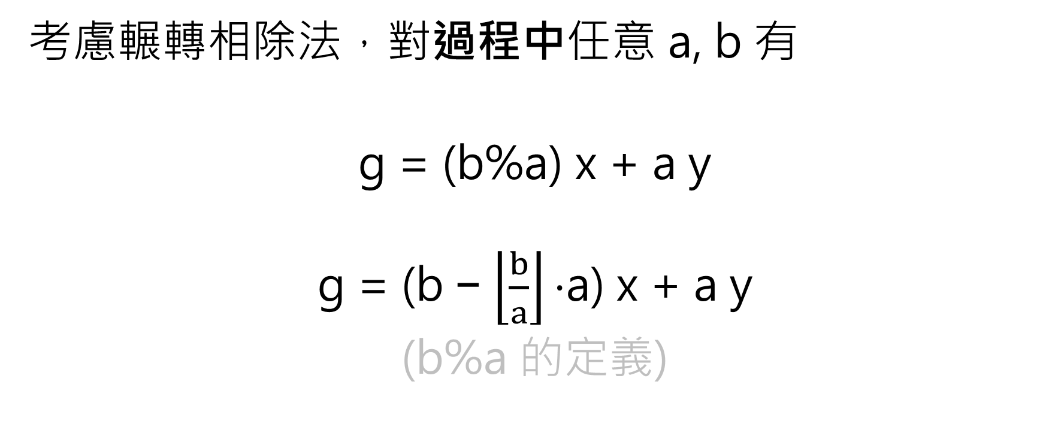
擴展歐幾里得演算法
考慮輾轉相除法，對過程中任意 a, b 有
g = (b%a) x + a y
g = (b − $\left\lfloor \frac{b}{a}\right\rfloor \text{⋅}$a) x + a y
(b%a 的定義)

Slide 41
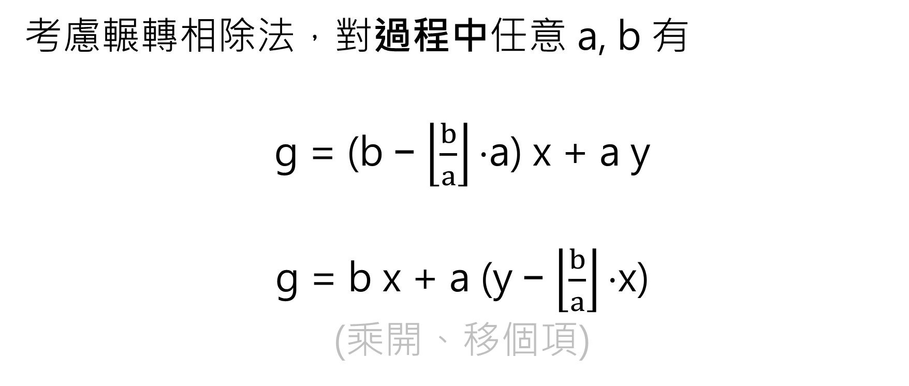
擴展歐幾里得演算法
考慮輾轉相除法，對過程中任意 a, b 有
g = (b − $\left\lfloor \frac{b}{a}\right\rfloor \text{⋅}$a) x + a y
g = b x + a (y − $\left\lfloor \frac{b}{a}\right\rfloor \text{⋅}$x)
(乘開、移個項)

Slide 42
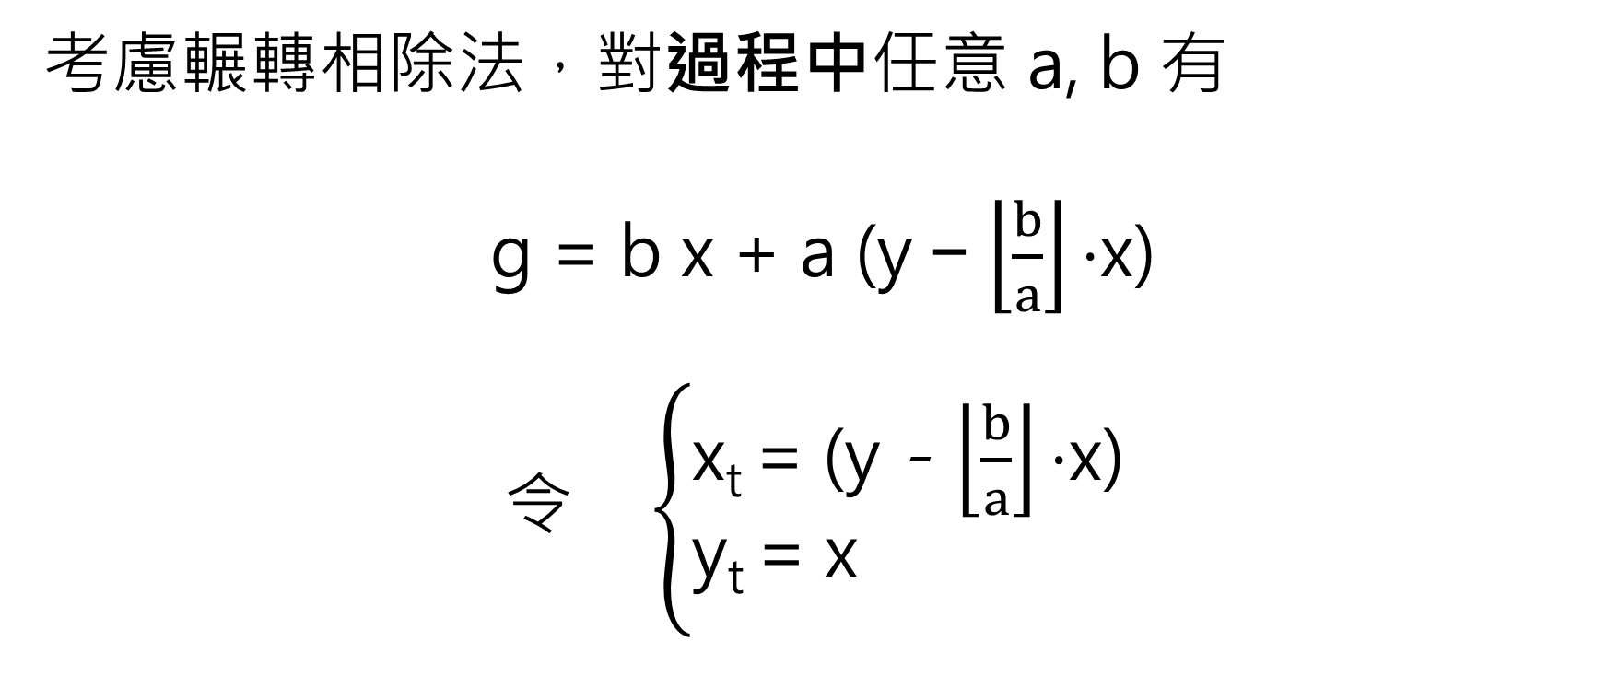
擴展歐幾里得演算法
考慮輾轉相除法，對過程中任意 a, b 有
g = b x + a (y − $\left\lfloor \frac{b}{a}\right\rfloor \text{⋅}$x)
令 $\left\{\begin{matrix}\begin{aligned}&\text{x}\text{t}\text{ = }\text{(}\text{y} \text{-} \left\lfloor \frac{b}{a}\right\rfloor \text{⋅}\text{x}\text{) } \\ &\text{y}\text{t}\text{ = }\text{x} \end{aligned} \\ \end{matrix}\right.$

Slide 43
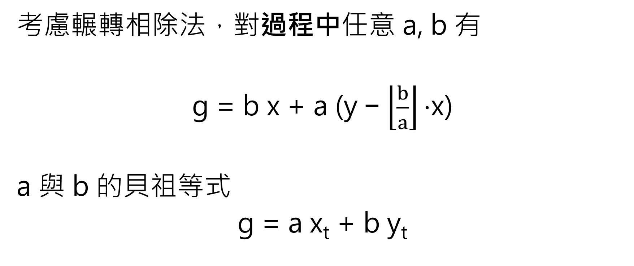
擴展歐幾里得演算法
考慮輾轉相除法，對過程中任意 a, b 有
g = b x + a (y − $\left\lfloor \frac{b}{a}\right\rfloor \text{⋅}$x)
a 與 b 的貝祖等式
g = a x_{t} + b y_{t}

Slide 44
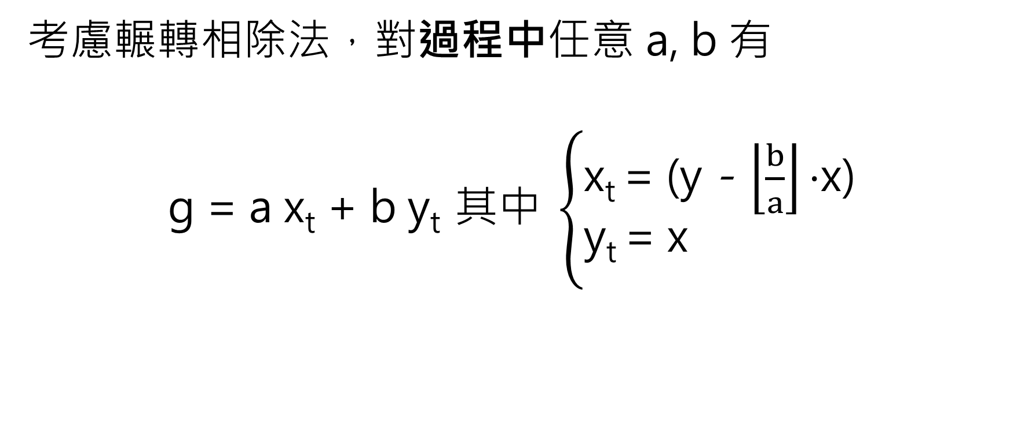
擴展歐幾里得演算法
考慮輾轉相除法，對過程中任意 a, b 有
g = a x_{t} + b y_{t} $其中 \left\{\begin{matrix}\begin{aligned}&\text{x}\text{t}\text{ = }\text{(}\text{y} \text{-} \left\lfloor \frac{b}{a}\right\rfloor \text{⋅}\text{x}\text{) } \\ &\text{y}\text{t}\text{ = }\text{x} \end{aligned} \\ \end{matrix}\right.$

Slide 45
擴展歐幾里得演算法(實作)
int gcd(int a, int b, int &x, int &y) { if(!a) { x = 0, y = 1; // x 為任意整數 return b; } int g = gcd(b%a, a, x, y); int xp = y - b/a * x, yp = x; x = xp, y = yp; // 更新 x, y return g; }

Slide 46
擴展歐幾里得演算法(實作)
int gcd(int a, int b, int &x, int &y) { if(!a) { x = 0, y = 1; return b; } int g = gcd(b%a, a, x, y); int xp = y - b/a * x, yp = x; x = xp, y = yp; return g; }

Slide 47
擴展歐幾里得演算法
考慮輾轉相除法
找到 g 的時候，根據貝祖定理
0⋅x + g⋅y = g
明顯有 x 為任意整數， y 為 1 (別搞混符號，這裡 x, y 不是原問題要求的!!!)

Slide 48
擴展歐幾里得演算法(實作)
int gcd(int a, int b, int &x, int &y) { if(!a) { x = 0, y = 1; return b; } int g = gcd(b%a, a, x, y); int xp = y - b/a * x, yp = x; x = xp, y = yp; return g; }

Slide 49
擴展歐幾里得演算法
考慮輾轉相除法，對過程中任意 a, b 有
g = a x_{t} + b y_{t} $其中 \left\{\begin{matrix}\begin{aligned}&\text{x}\text{t}\text{ = }\text{(}\text{y} \text{-} \left\lfloor \frac{b}{a}\right\rfloor \text{⋅}\text{x}\text{) } \\ &\text{y}\text{t}\text{ = }\text{x} \end{aligned} \\ \end{matrix}\right.$

Slide 50
Questions?

